Slide 1
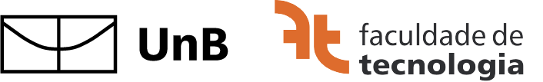
DEPARTAMENTO DE ENGENHARIA DE PRODUÇÃO
DISCIPLINA ENGENHARIA DE PRODUTO
Profa. Andréa Cristina dos Santos
Aula 09 – PROPRIEDADE INDUSTRIAL

Slide 2
Estrutura da apresentação
Patente
  Classificação da propriedade intelectual
  O que é uma patente
  Processo de pedido de patente
  Processo de exame do pedido
  Concessão e tempo de duração da patente
  Nulidade da patente

Slide 3
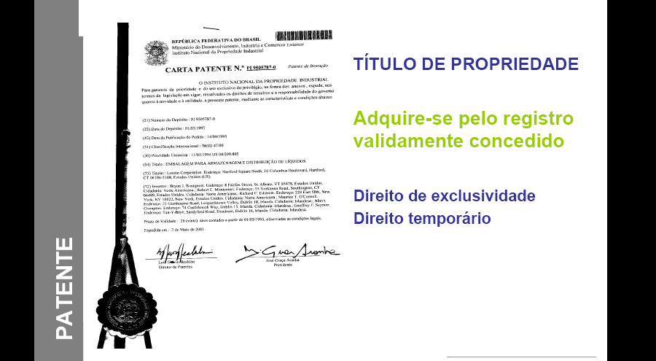
O QUE É UMA PATENTE ?
FONTE: ZIBETTI, F. W. FLORIANÓPOLIS, JULHO , 2006
FONTE: ZIBETTI, F. W. FLORIANÓPOLIS, JULHO , 2006

Slide 4
PROPRIEDADE INDUSTRIAL
PROPRIEDADE INTELECTUAL
PROPRIEDADE INDUSTRIAL
DIREITOS AUTORAIS
INVENÇÃO
Patentes
MODELO DE UTILIDADE
DESENHO INDUSTRIAL
Registro
MARCAS

Slide 5
PATENTES: INVENÇÃO/MODELO UTILIDADE
Proteção jurídica temporária concedida pelo Estado
OBJETIVO:
  Estimular a pesquisa e o desenvolvimento de novas técnicas;
  Permitir o retorno financeiro da aplicação feita na pesquisa.
“PROTEÇÃO TERRITORIAL”

Slide 6
PATENTES: INVENÇÃO/MODELO UTILIDADE
AÇÃO:
  A patente confere ao seu titular o direito de impedir terceiros de produzir, usar, colocar à venda, vender ou importar (monopólio legal):
    produto objeto de patente;
    processo patenteado;
    produto obtido diretamente por processo patenteado.

Slide 7
REQUISITOS DAS PATENTES
INVENÇÃO
Nunca deve ser realizada anteriormente
ATIVIDADE INVENTIVA
Não ser obvia para um técnico na área
APLICAÇÃO INDUSTRIAL

Slide 8
REQUISITOS DAS PATENTES
Novidade:
A invenção é considerada nova quando não compreendida no estado da técnica.
Estado da técnica é tudo aquilo tornado acessível ao público antes da data de depósito do pedido de patente no Brasil ou no exterior (palestras, teses, artigos, etc.)

Slide 9
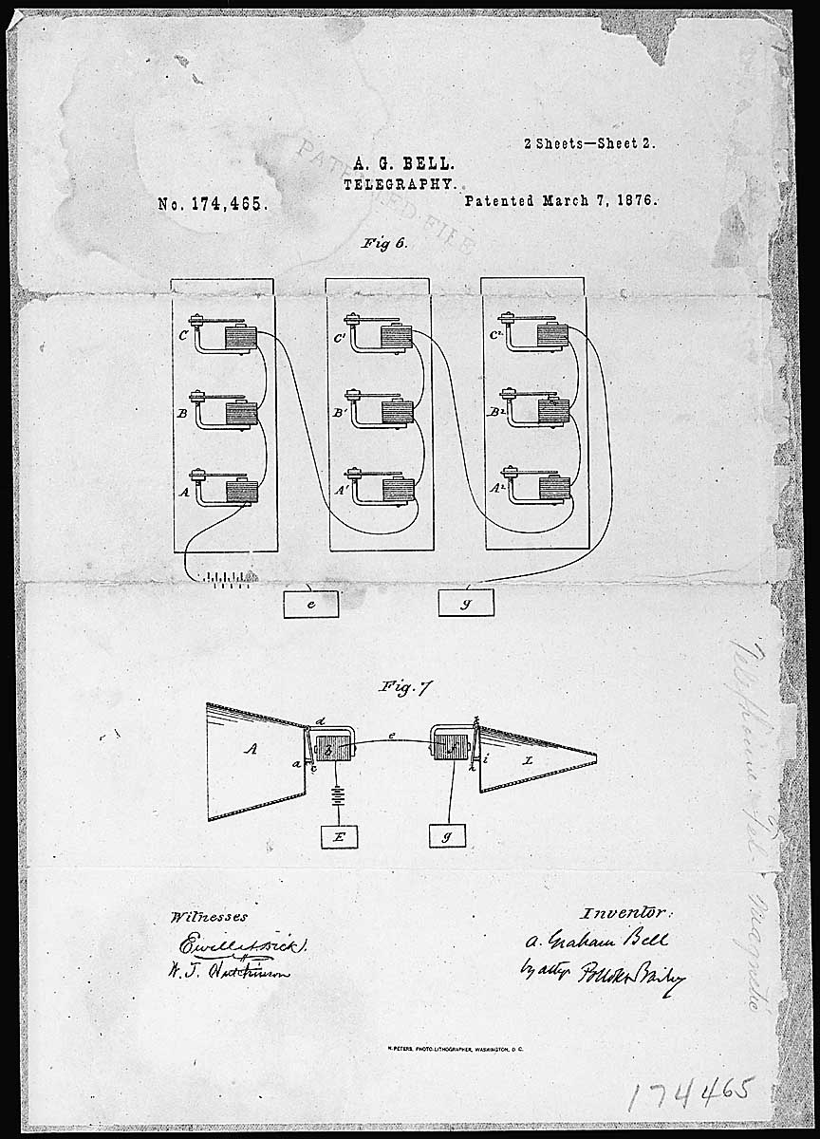
14 de fevereiro de 1876
Deposito do pedido de telefone
ELISHA GRAY
2 horas antes
ALEXANDER GRAHAM BELL
Patente US No. 174,465

Slide 10
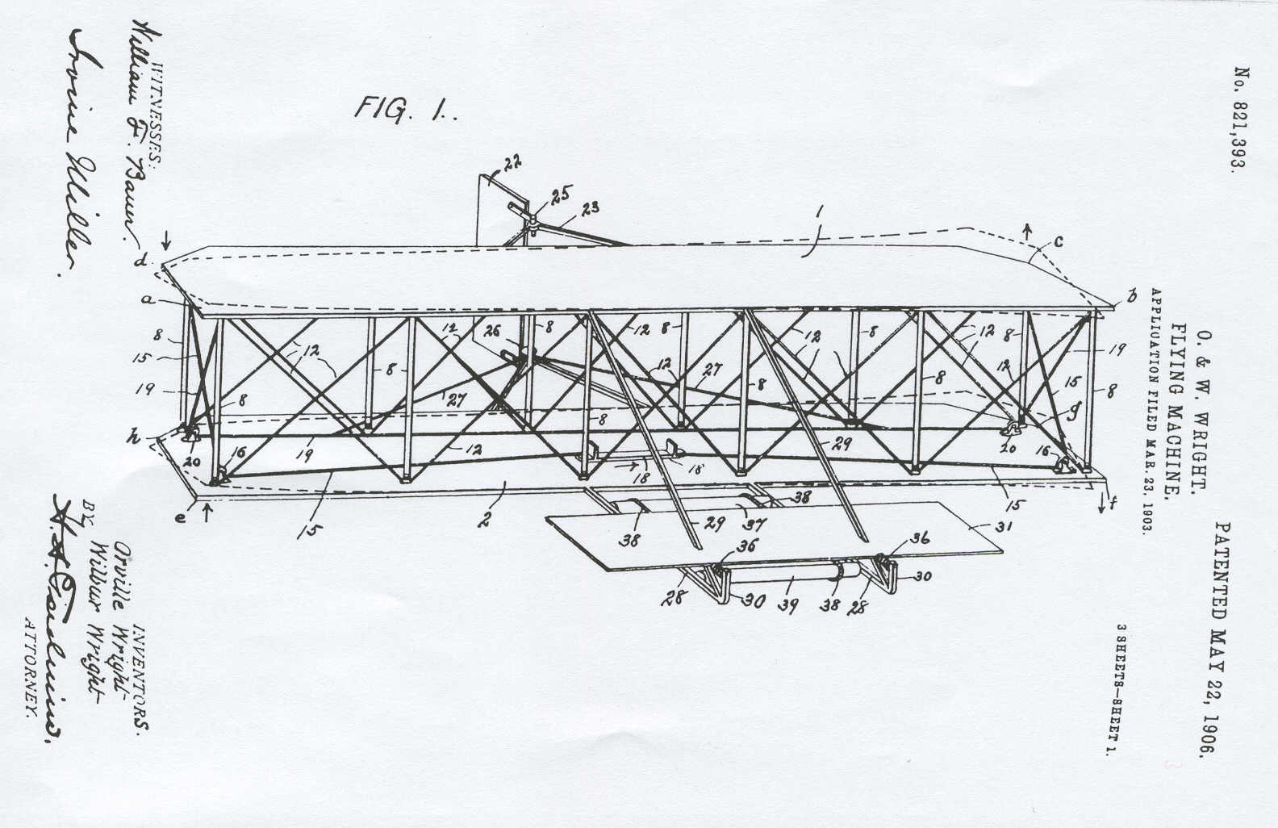
U.S. 821.393 depositada em 23/03/1903 – Avião irmãos Wright

Slide 11
REQUISITOS DAS PATENTES
Atividade Inventiva:
É quando, para um técnico no assunto, a invenção não decorra de maneira evidente ou óbvia do estado da técnica.

Slide 12
ESTADO DA TÉCNICA
Tudo aquilo tornado acessível ao público
  ... Antes da data do depósito do pedido de patente
  ...Por descrição escrita ou oral, por uso ou qualquer outro meio.
  ...No Brasil e no exterior

Slide 13
A publicação do pedido poderá ser antecipada a requerimento do depositante
DATA DO DEPÓSITO
TEMPO DE SIGILO
ESTADO DE GRAÇA
PERÍODO DO ESTADO DA TÉCNICA
Não será considerada como estado da técnica a divulgação de invenção ou modelo de utilidade 12 meses que precedem a data do depósito
12 MESES
12 MESES
18 MESES
Tempo para fazer o depósito nos outros países.

Slide 14
A publicação do pedido poderá ser antecipada a requerimento do depositante
DATA DO 1 DEPÓSITO
TEMPO DE SIGILO
ESTADO DE GRAÇA
PERÍODO DO ESTADO DA TÉCNICA
Não será considerada como estado da técnica a divulgação de invenção ou modelo de utilidade 12 meses que precedem a data do depósito
12 MESES
12 MESES
18 MESES
Tempo para fazer o depósito nos outros países.
DATA DO DEPÓSITO 2
As informações do pedido não publicada são consideradas estado da técnica, se forem publicadas

Slide 15
Como regra geral uma patente será concedida a primeira pessoa que depositar uma solicitação de patente. – primeiro depositante.
Baseado numa primeira solicitação depositada no país (onde depositou a patente) terá o período de 12 meses para depositar a mesma patente em outros países que lhe interessar – período de graça

Slide 16
REQUISITOS DAS PATENTES
USO INDUSTRIAL:
O invento obrigatoriamente tem de ter uma aplicação industrial.
A Licença compulsória é prevista entre outras situações para a não exploração do objeto da patente por falta de fabricação ou fabricação incompleta do produto (3 anos) .

Slide 17
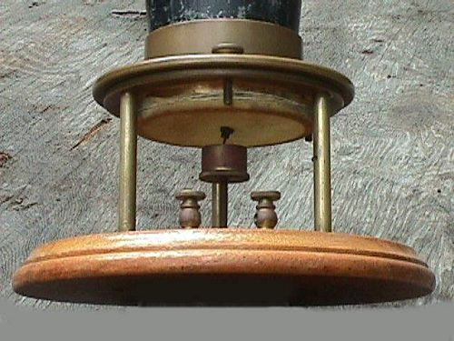

PATENTE DE INVENÇÃO
1° telephone
Aparelho capaz de transmitir e receber sons através de um cabo elétrico.
Alexander Graham Bell
Patent No. 174,465
Validade:
20 anos da data de depósito
É o invento que atenda aos requisitos de novidade, atividade inventiva e aplicação industrial.
Luiz Otávio Beaklini
INPI

Slide 18
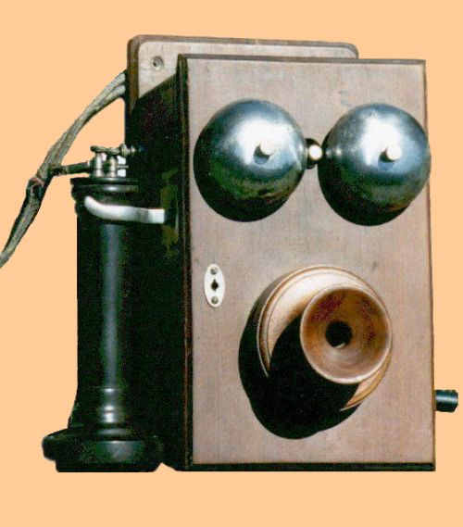
PATENTE MODELO DE UTILIDADE
2 elementos
O aparelho foi aperfeiçoado, melhorando seu funcionamento, de um modo normalmente esperável. Ficou mais prático de utilizar.
Validade:
15 anos da data de depósito
É o objeto de uso prático, ou parte deste, suscetível de aplicação industrial, que apresente nova forma obtida ou introduzida em objetos conhecidos, envolvendo ato inventivo, que resulte em melhoria funcional no seu uso ou em sua fabricação.

Slide 19
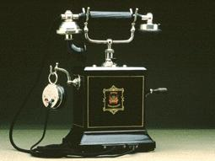
DESENHO INDUSTRIAL - registro
Validade: 10 anos da data de depósito, prorrogáveis por mais três períodos iguais sucessivos, de 5 anos cada.
É a forma plástica ornamental de um objeto ou o conjunto ornamental de linhas e cores que possa ser aplicado a um produto, proporcionando resultado visual novo e original na sua configuração externa e que possa servir de tipo de fabricação industrial.

Slide 20
BUSCA PRÉVIA
No início da Pesquisa :
Conhecimento do estado da técnica;
Economizar etapas;
Alteração do assunto a ser pesquisado.

Slide 21
Busca de Patentes
Instituto Nacional da Propriedade Industrial
http://www.inpi.gov.br
European Patent Office
http://ep.espacenet.com
Japan Patent Office
http://www.jpo.go.jp
United States Patent and Trademark Office
http://www.uspto.gov
ISI Web of Knowledge
USP convênio FAPESP
http://isi3.newisiknowledge.com/

Slide 22
PEDIDO DE PATENTE
REQUERIMENTO
GUIA DE PAGAMENTO- deposito de patente
RELATÓRIO DESCRITIVO
REINVIDICAÇOES
DESENHO, SE FOR O CASO
RESUMO

Slide 23
EXAME DE PEDIDO DE PATENTE
A publicação do pedido poderá ser antecipada a requerimento do depositante
TEMPO DE SIGILO
18 MESES
36 MESES
DATA DO DEPÓSITO
DATA DE PUBLICAÇÃO DO PEDIDO
Requerimento do pedido de patente pelo depositante
Será facultada a apresentação pelos interessados de documentos e informações para subsidiarem o exame, após 60 dias da data de publicação.

Slide 24
EXEMPLO MODELO DE UTILIDADE
1. Título
COMEDOR DE RAÇÃO PARA PINTINHOS
2. Apresentação do modelo ou invento

Slide 25
3. Breve descrição do estado da técnica referente ao pedido

Slide 26
4. Apresentação do problema existentes no estado da técnica

Slide 27
5. Apresentação das soluções em linhas gerais

Slide 28
6. Apresentação das figuras

Slide 29
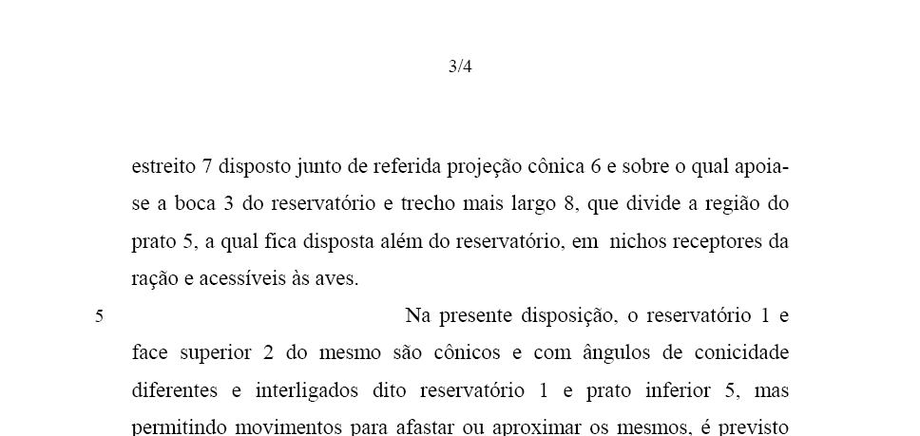
7. Descrição detalhada do modelo

Slide 30
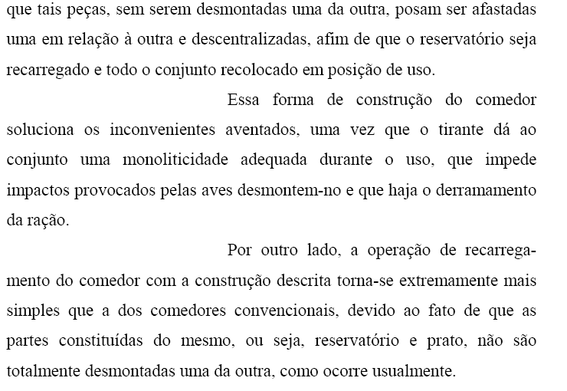

Slide 31
REINVIDICAÇÕES
DESCREVE A PARTE JÁ ABRANGIDA PELO ESTADO DA TÉCNICA

Slide 33
Descreve a parte inventiva do objeto

Slide 34
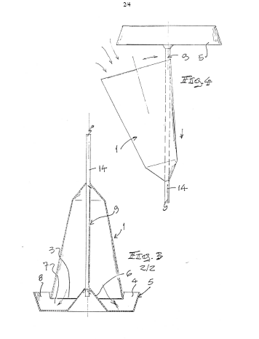
Desenhos

Slide 35
Resumo

Slide 36
Até a próxima!

